Slide 1
Безотметочная система оценивания

Slide 2
Уровень достижения конкретных предметных и метапредметных результатов отслеживается с помощью «листов учебных достижений». Цель: отследить динамику продвижения учащихся в достижении предметных и метапредметных результатов. При создании данных листов учитываются программа и требования к обязательному минимуму содержания образования. Заполняется после проведения самостоятельных и контрольных работ.

Slide 3
Текущие результаты обучения, фиксирующие продвижение младших школьников в освоении всех умений и навыков, можно заносить в специальный «Лист индивидуальных достижений», который заводится для каждого ребенка.

Slide 4
Умелое использование «Листов индивидуальных достижений» предоставляет учителю богатую информацию об индивидуальном развитии каждого ребенка и способствует участию детей в оценке своей собственной работы. Умения оценивать результаты своего труда формируются постепенно на основе сравнения с образцом, анализа причин ошибок и самостоятельным поиском путей их исправления. Допускается лишь словесная объяснительная оценка.

Slide 5
Приемы оценочной деятельности, используемые на уроке при безотметочном обучении: «Лесенка» «Волшебная линеечка» «Светофор»

Slide 6
«Лесенка» - ученики на ступеньках лесенки отмечают как усвоили материал: нижняя ступенька - не понял, вторая ступенька - требуется небольшая помощь или коррекция, верхняя ступенька – ребёнок хорошо усвоил материал и работу может выполнить самостоятельно;

Slide 7
«Волшебная линеечка» - на полях тетрадей чертят шкалы и отмечают крестиком, на каком уровне, по их мнению, выполнена работа. При проверке учитель, если согласен с оценкой ученика, обводит крестик, если нет, то чертит свой крестик ниже или выше;

Slide 8
«Светофор» - оценивание выполнения заданий с помощью цветовых сигналов: красный – я умею сам, жёлтый – я умею, но не уверен, зелёный – нужна помощь.

Slide 9
«Светофор » Вместо оценочной шкалы можно ввести, предварительно оговорив с детьми, трехцветный индикатор: зеленый, желтый и красный, то есть, цвета светофора. - Зеленый цвет обозначает, что задание выполнено правильно, без ошибок, и ученик может двигаться дальше, то есть переходить к заданию более высокого уровня. «Я все хорошо выполнил и могу идти дальше». - Желтый цвет означает, что задание выполнено с 1-2 ошибками. Это значит, что ученику нужно вернуться к данной теме, данному виду заданий и постараться выполнить без ошибок. «Я все хорошо понял, но мне надо быть более внимательным и переделать без ошибок». - Красный цвет означает, что задание выполнено с тремя и более ошибками. Этот ученик не усвоил проверяемую тему, ему следует заново изучить материал. «Мне нужно еще раз все повторить».

Slide 10
Допускается словесное оценивание - устным ответам учитель даёт словесную оценку: если очень хорошо - «Умница!», «Молодец!», «Отлично!», если есть маленькие недочёты – «Хорошо» и т.д.

Slide 11
"Линеечки" как инструмент небаллированной оценки (Г.А.Цукерман). Линеечки - это педагогический инструмент оценки и самооценки. Они представляют собой вертикальные отрезки с горизонтальными делениями. Каждое деление имеет своё значение. Например: Верхнее деление – работа выполнена аккуратно, без ошибок; Среднее деление – работа выполнена аккуратно, но есть 1-2 ошибки или работа выполнена без ошибок, но не аккуратно; Нижнее деление – старался, но допустил более 2 ошибок. Ученик, оценив работу, ставит крестик около одного из делений. Обводя крестик, учитель соглашается с учеником, если не соглашается - ставит крестик на другом уровне.

Slide 12
Самооценка с помощью линеечки может быть двух типов: - ретроспективная (обращенная в прошлое) и прогностическая (предсказывающая). Ретроспективная самооценка - это оценка уже выполненной работы. Она проще, поэтому начинать формировать самооценку следует с нее. И только тогда, когда использование линеечек становится привычной нормой работы класса (не раньше, чем с середины 1 класса), можно переходить к формированию прогностической самооценки.

Slide 13
1 класс. 1 шаг: ребенок оценивает свою работу после того, как учитель ее проверил, т.е. исправил ошибки. Получив свою тетрадь с исправлениями, но без учительской оценки, ребенок сам себя оценивает по тем шкалам, которые выбирает учитель. 2 шаг: ребенок оценивает себя сам сразу после выполнения до учительской проверки. Такая самооценка стимулирует ученика к самоконтролю.

Slide 14
Прогностическая самооценка труднее ретроспективной, т.к. является "точкой роста" самой способности младших школьников к оцениванию себя. Предлагается лишь тогда, когда ретроспективная самооценка осознана, адекватна, дифференцирована.

Slide 15
При выполнении заданий ученикам предлагается, например, три линеечки и вместе с классом выбираем, за что будет оцениваться эта работа, и отдельными буквами озаглавливаем линеечки: К - красиво, П - правильно, С - старался, З - завтра тоже хочу и т.д.

Slide 16
Предлагаю алгоритм, позволяющий ученику сознательно и произвольно совершать действия и объективно анализировать свою деятельность: 1.Цель моей работы … 2.Составляю план своей работы … 3.Выполняю … 4.Проверяю … 5.Оцениваю …

Slide 17
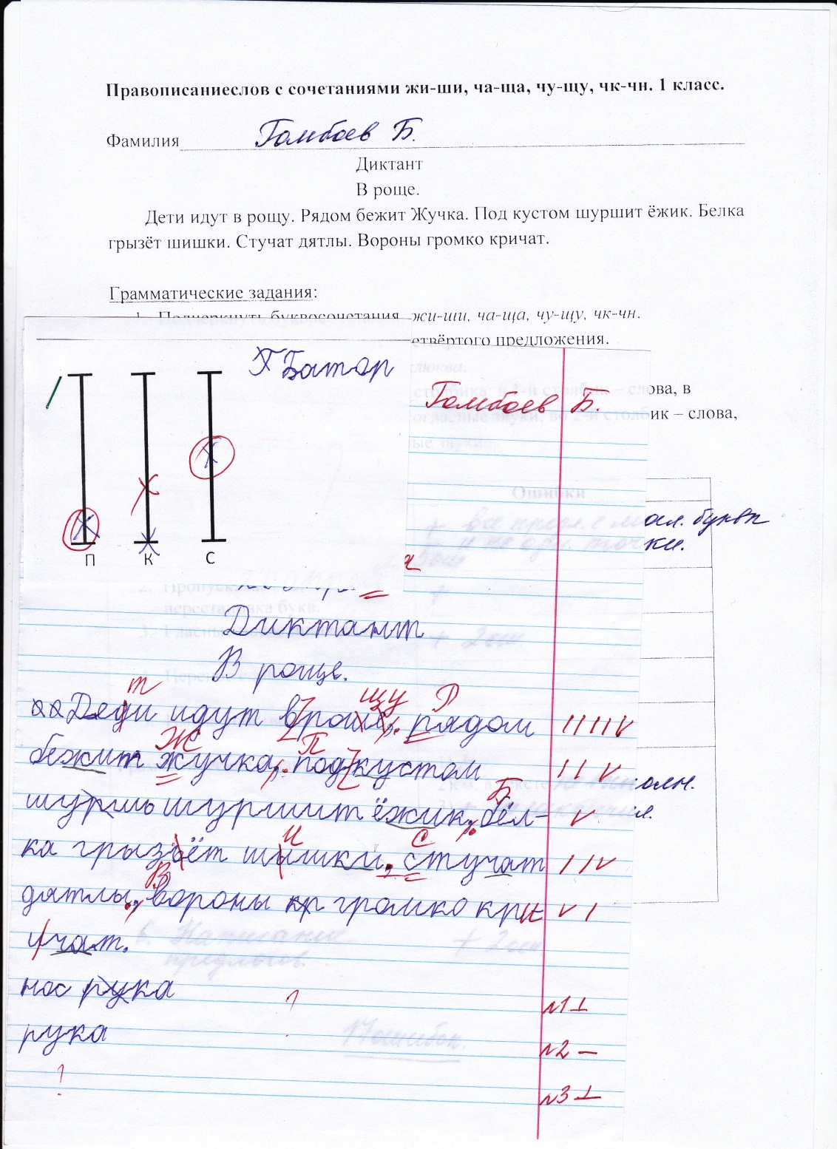
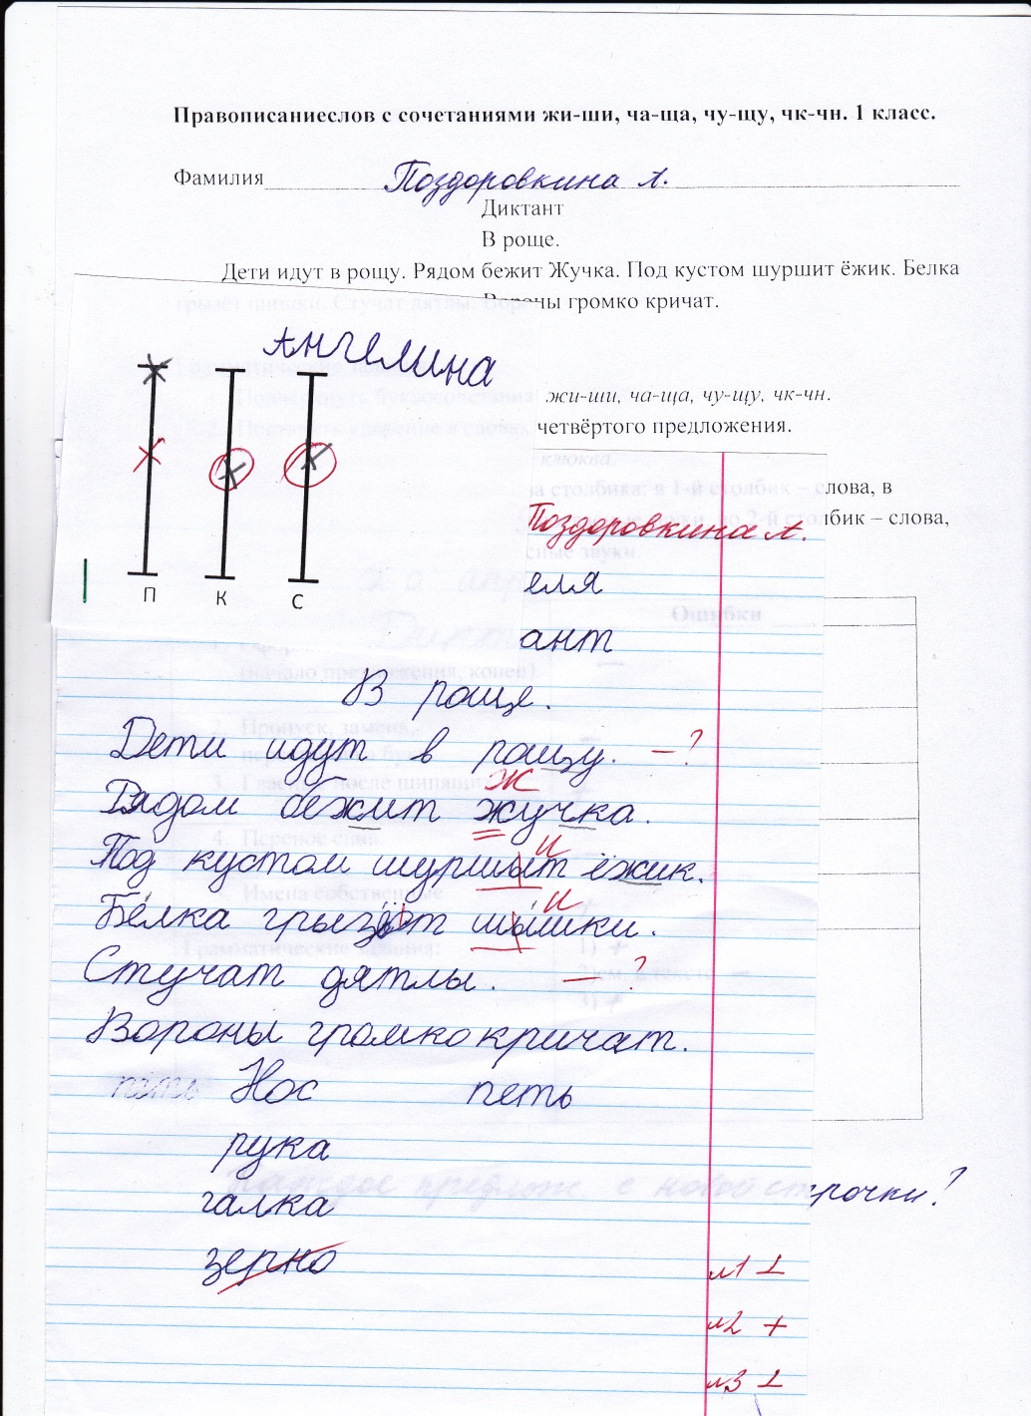

Slide 18
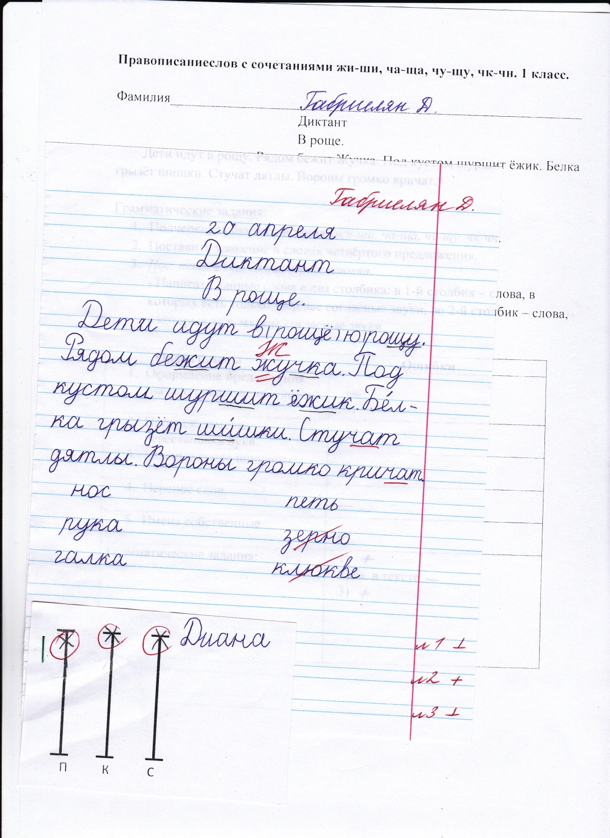
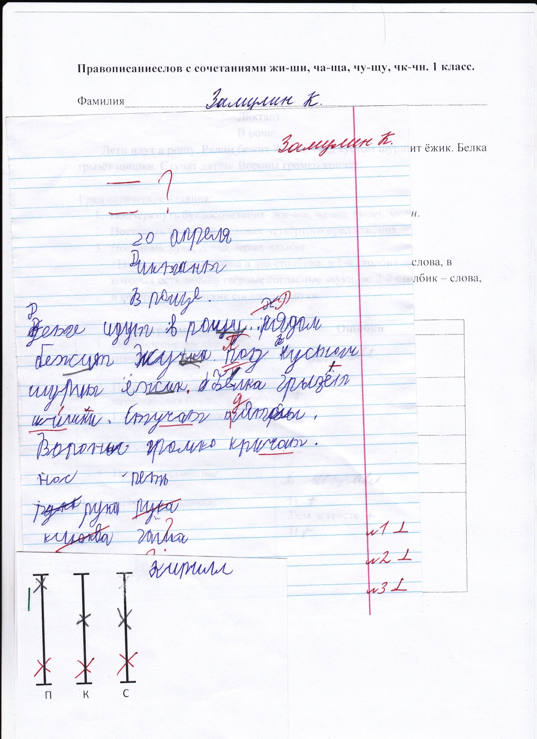

Slide 19
Оценки не совпали: Оценки совпали: Получая тетрадь, ученик смотрит, где находится крестик учителя, есть расхождения в оценке, завысил или занизил он свою оценку, адекватно или неадекватно оценил себя. Несовпадение оценок – повод для рефлексии, которая влечет за собой вывод, какое умение требует доработки.

Slide 20
Основной функцией самооценки и самоконтроля на начальном этапе обучения является определение учеником границ своего знания-незнания, своих потенциальных возможностей, а также осознание тех проблем, которые еще предстоит решить в ходе осуществления учебной деятельности. Конечная цель обучения - формирование у учащихся адекватной самооценки и развитие учебной самостоятельности в осуществлении контрольно-оценочной деятельности.
Адекватно | 25% | 43%
Завышена | 56% | 46%
Занижена | 27% | 7%

Slide 21
Выводы: -За безотметочным обучением будущее -Происходит реальное развитие оценочных умений -Снижается уровень общей и учебной тревожности -Осуществляется дифференциация не только по процессу, но и по результату обучения -Система оценивания позволяет увидеть достижения ученика в сравнении с самим собой

Slide 22
Проблемы: -Продолжается поиск форм отслеживания результатов достижений учащихся -Необходимо разработать критерии оценивания учащихся по труду, литературному чтению -Необходимо взаимодействие учителей начальных классов и учителей –предметников в разработке единой системы оценивания по физкультуре, изо, музыке, английскому языку

Slide 23
-Безотметочная система работает не первый год, но стереотипы побороть сложно. Дети приходят в школу за отметками, причём хорошими. -Прежде чем учить детей самооценке, каждому из нас необходимо выучить и внедрить в практику своей работы ПРАВИЛА ОЦЕНОЧНОЙ БЕЗОПАСНОСТИ. -Много проблем для родителей. Часто наблюдается такое лёгкое отношение к обучению в 1 классе

Slide 24
